Slide 1
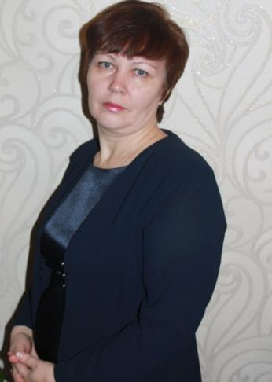
Министерство образования РМ
ПОРТФОЛИО
Тарасовой Валентины Ивановны, воспитателя МДОУ «Детский сад № 43 комбинированного вида» г.о.Саранск
Дата рождения: 01.10.1966 г.
Профессиональное образование: МГПИ им.М.Е. Евсевьева,
«Русский язык и литература, мордовский язык и литература»,
1988 г
Стаж педагогической работы (по специальности): 26 лет
Общий трудовой стаж: 26 лет
Наличие квалификационной категории: высшая
Дата последней аттестации: 27.01.2010 г
Звание: не имею

Slide 2
1. Наличие собственного инновационного педагогического опыта

Slide 3
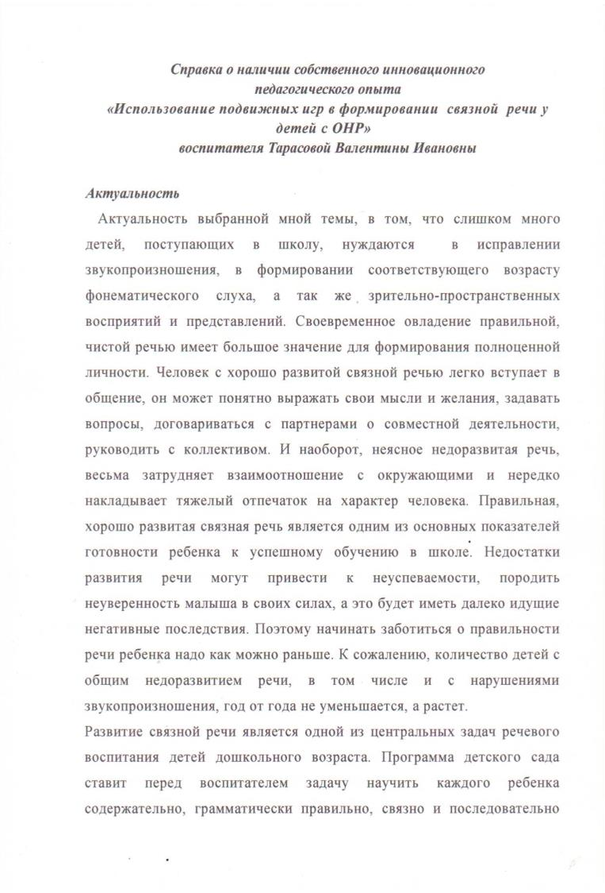
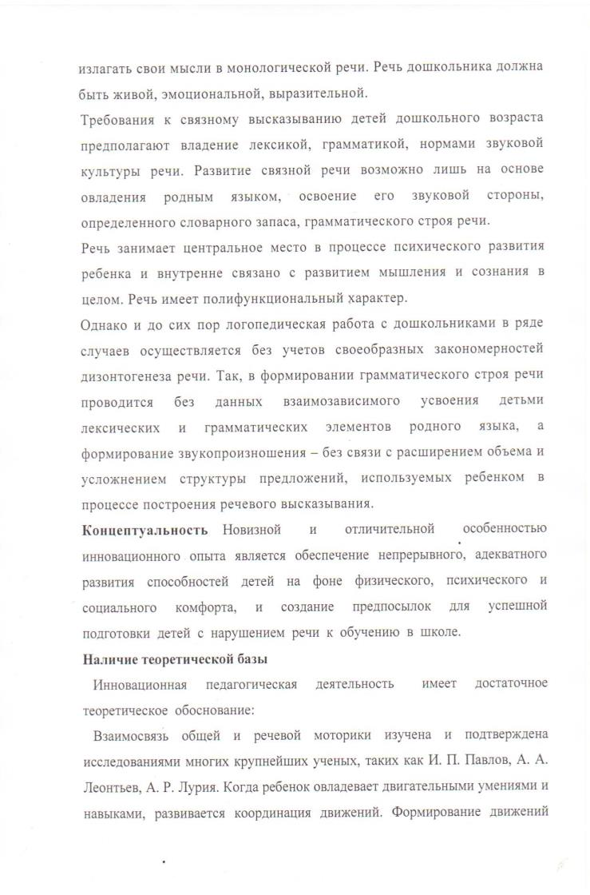


Slide 4
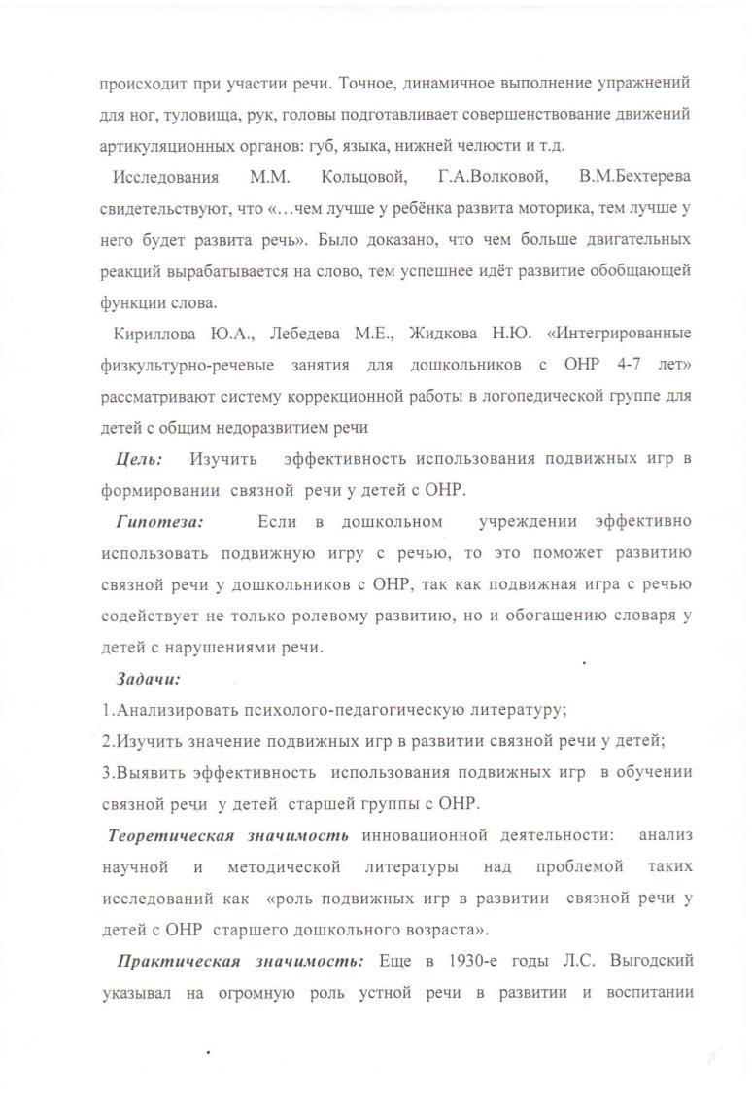
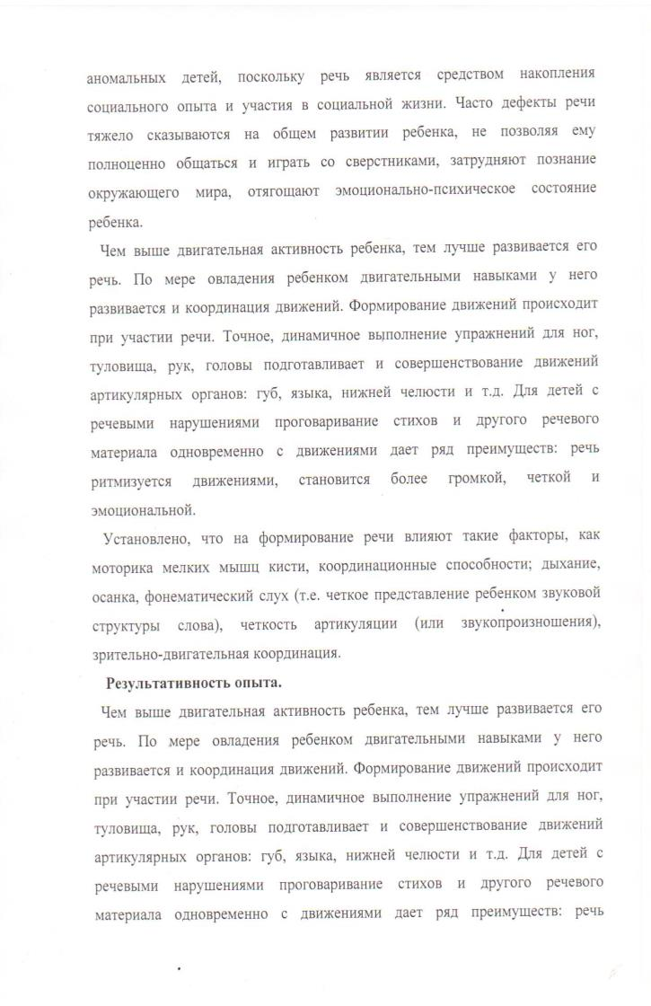

Slide 5
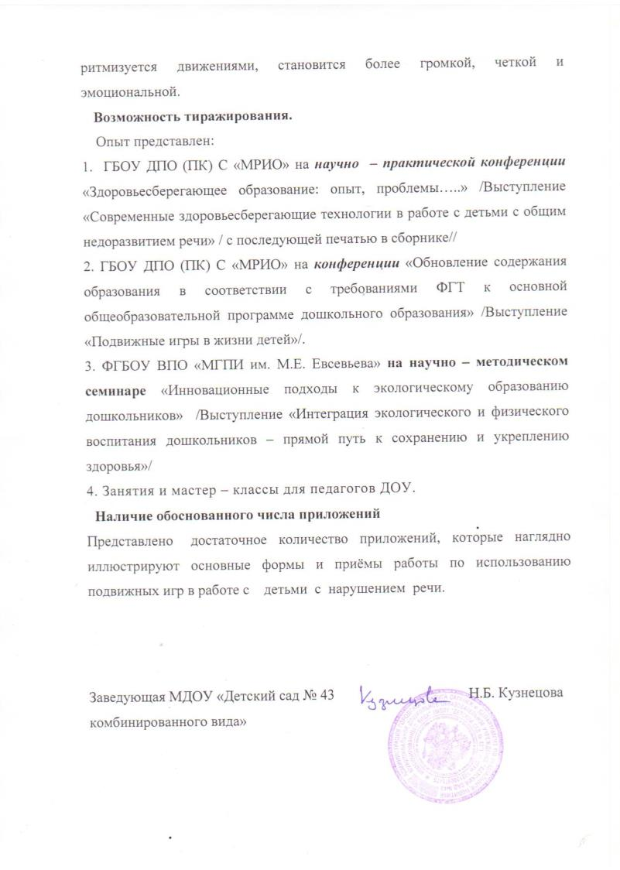

Slide 6
2. Реализация образовательных программ.

Slide 7
Программы, реализуемые в ДОУ
Примерная основная общеобразовательная программа дошкольного образования «Детство» под редакцией
Т.И. Бабаевой,А.Г. Гогоберидзе, З.А. Михайловой. – СПб.: ДЕТСТВО – ПРЕСС, 2011, в соответствии с Федеральными государственными требованиями (ФГТ, Приказ № 655 от 23.11.2009 г.)
Коррекционное обучение и воспитание детей с общим недоразвитием речи/автор Т.Б. Филичева, Г.В. Чиркина и др. Москва «Просвещение», 2008 (рекомендовано Ученым Советом ГНУ «Институт коррекционной педагогики Российской академии образования»)
Примерный региональный модуль программы дошкольного образования «Мы в Мордовии живем»/ авт. О.В. Бурляева, Л.П.Карпушина, Е .Н. Коркина и др. – Саранск: Мордов. кн. изд-во, 2011(рекомендовано Республиканским экспертным советом при Министерстве образования РМ, 2011 г. (в соответствии с ФГТ)

Slide 8
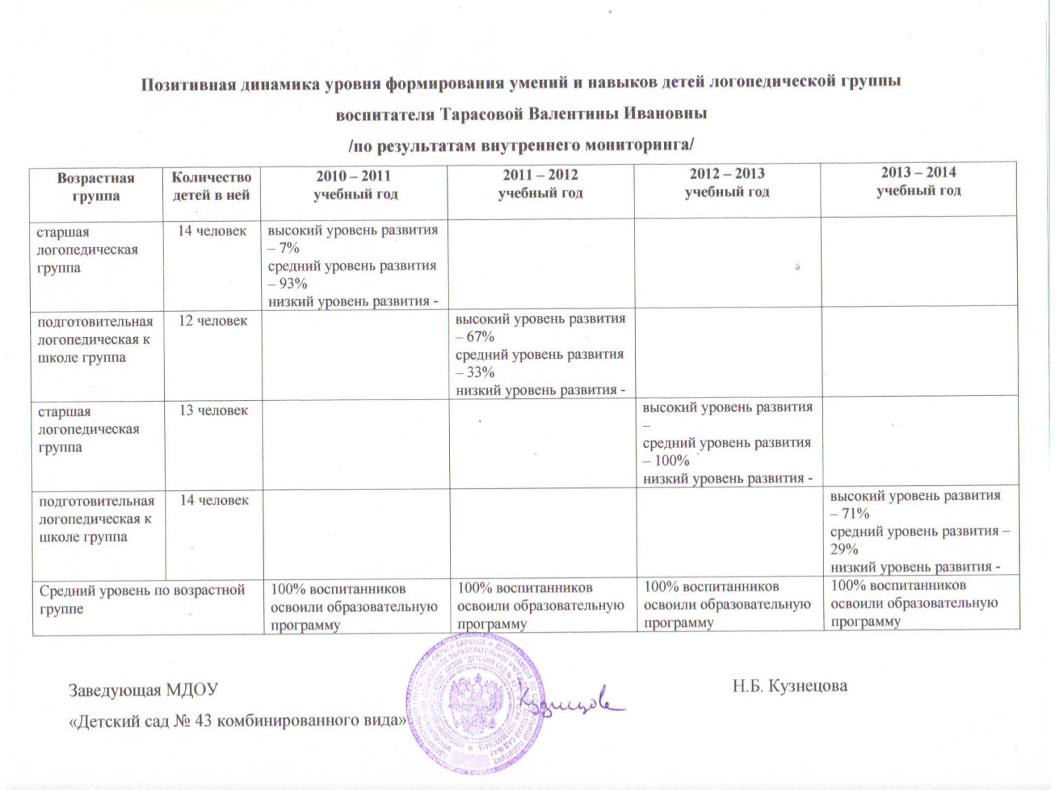

Slide 9
3. Участие в проектно-исследовательской
или опытно-экспериментальной деятельности.

Slide 10
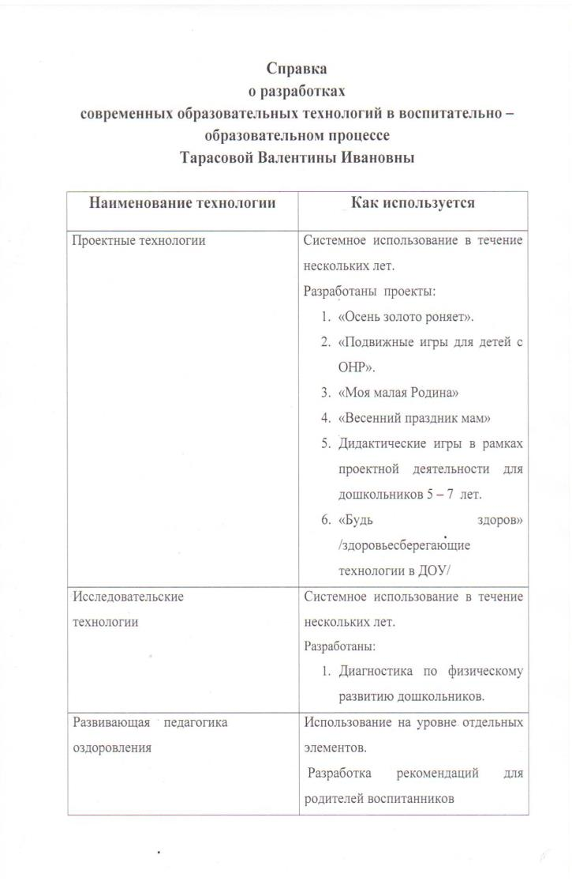
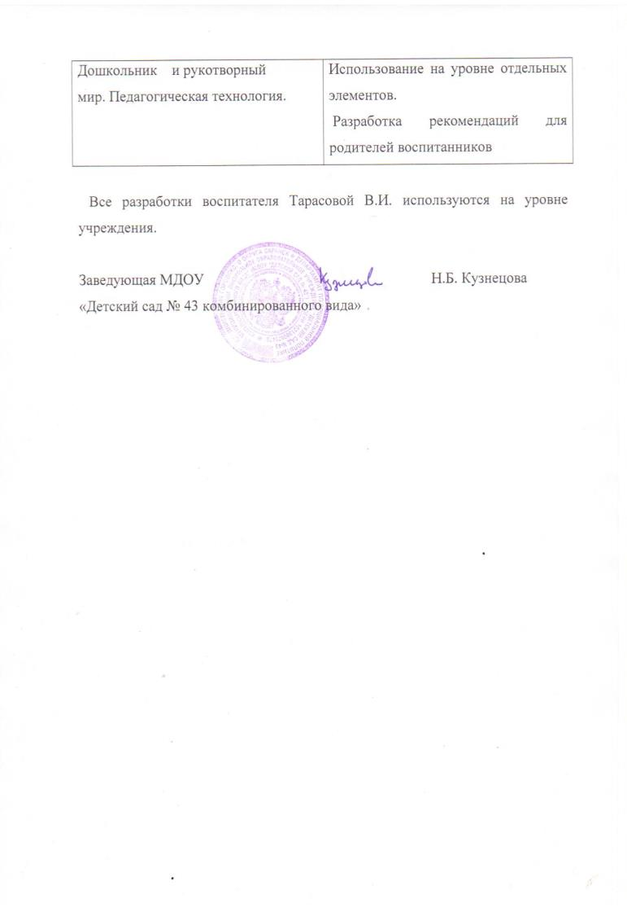

Slide 11
4. Результаты участия воспитанников в:
- конкурсах;
- выставках;
- турнирах;
- соревнованиях;
- акциях;
- фестивалях.

Slide 12
Уровень | Дата | Название конкурса | Участник | Место
Муниципальный | 2013 | Творческий конкурс «Я рисую счастье» | Чубса Софья | Диплом за лучший рисунок в номинации «Я - принцесса»
Всероссийский | 2013 | «Письмо Деду Морозу» | Гудошников Максим | Сертификат участника
Всероссийский | 2013 - 2014 | «Олимпиада для дошкольников» | Кузнецова Арина | Диплом, III место
Международный | 2013 - 2014 | «Новогодняя игрушка» | Чубса Софья | Диплом, III место
Общероссийский | 2014 | «Моя Россия» | Кузяев Самир | Диплом, II место

Slide 13
5. Наличие публикаций, включая интернет - публикации.

Slide 14
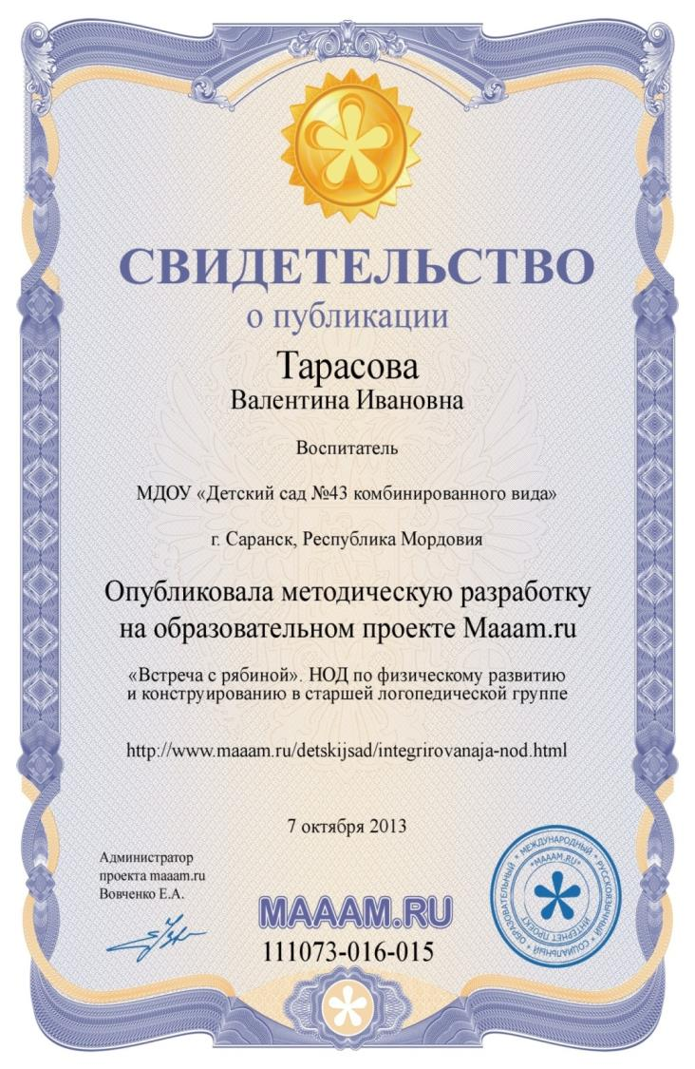
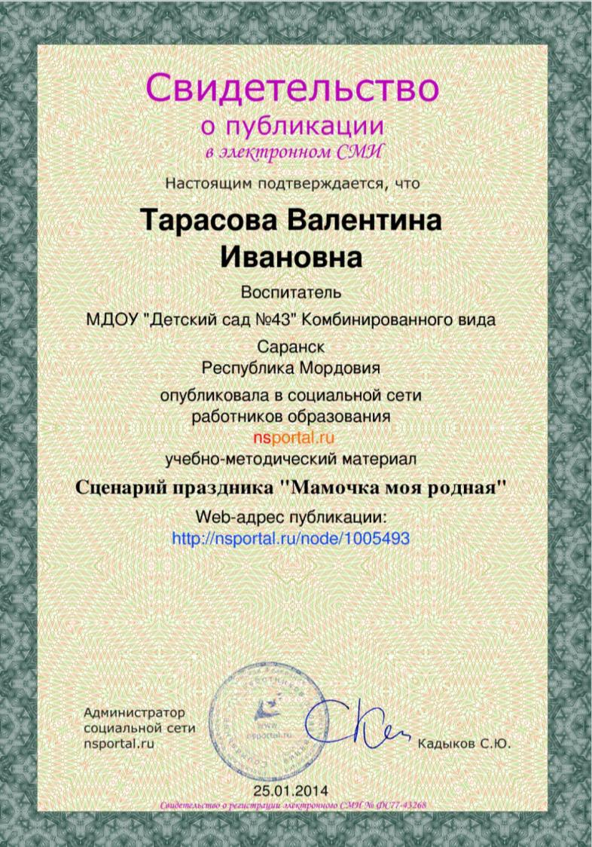

Slide 15
7. Выступления на научно-практических конференциях, педчтениях, семинарах, секциях; проведение открытых занятий, мастер-классов, мероприятий.

Slide 16
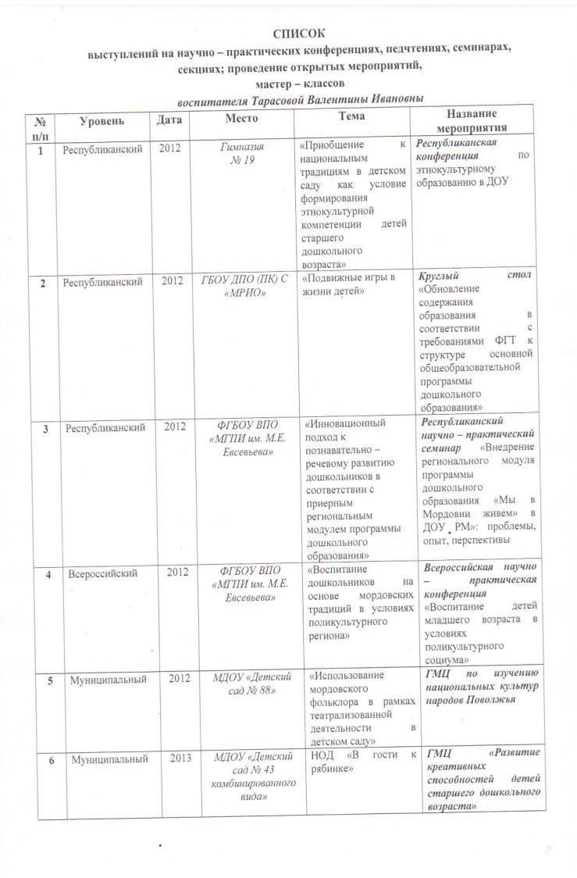
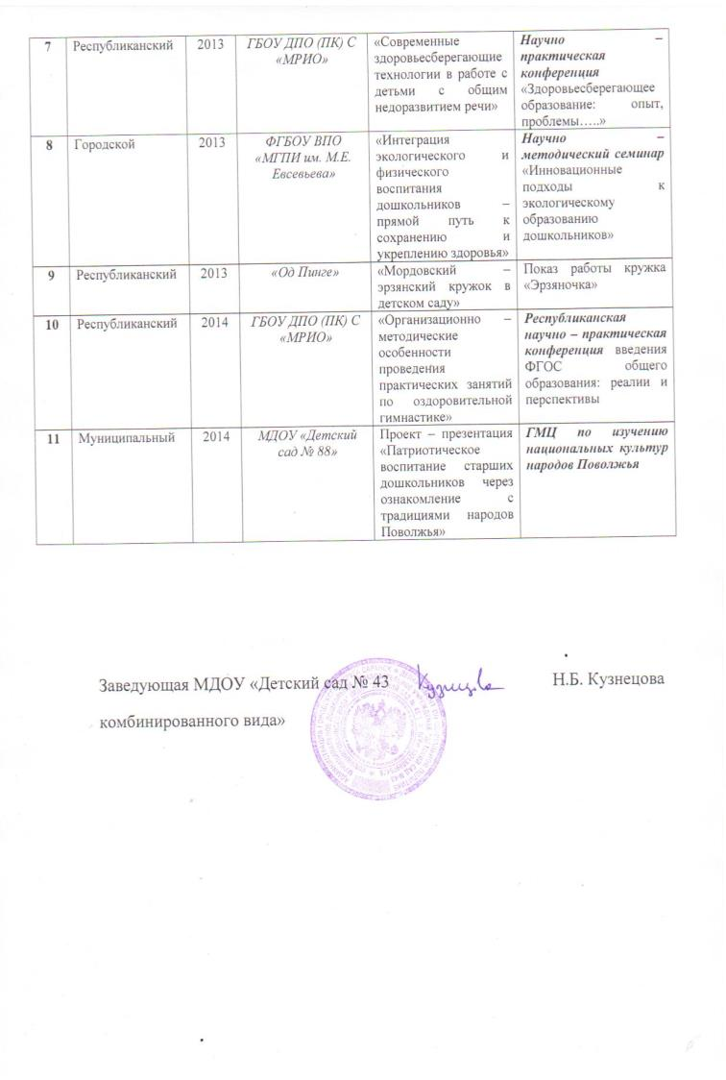

Slide 17
8. Общественная активность педагога: участие в экспертных комиссиях, в жюри конкурсов, депутатская деятельность и т.д.

Slide 18
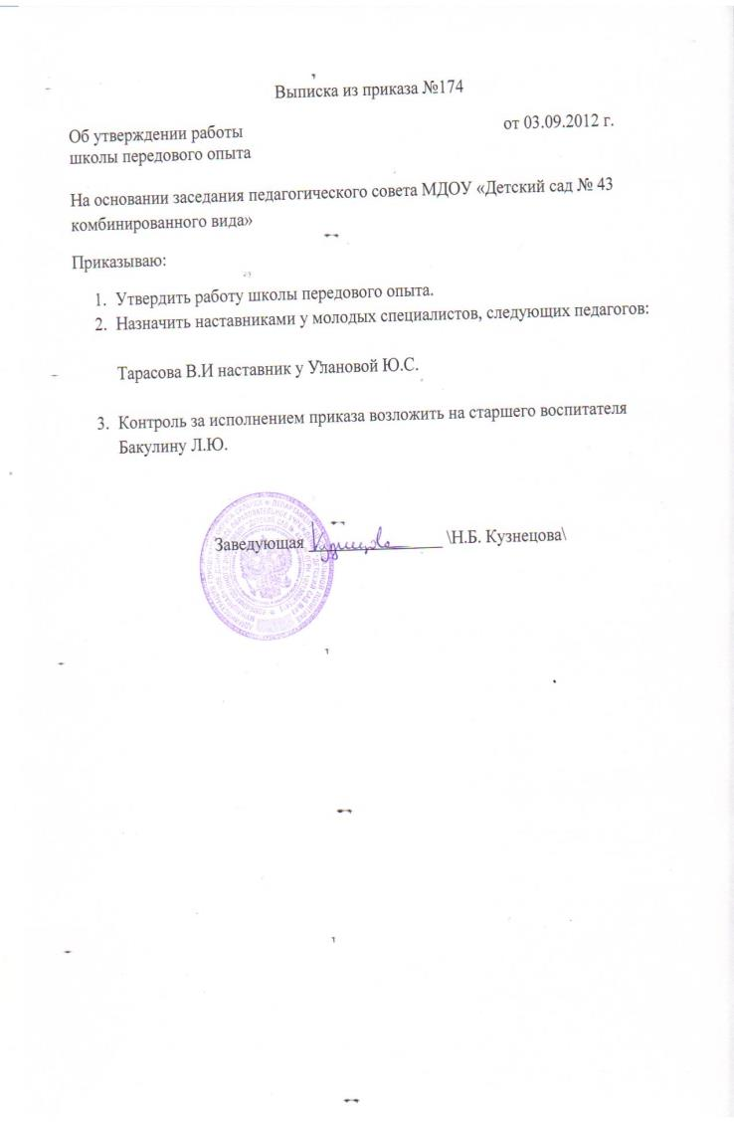
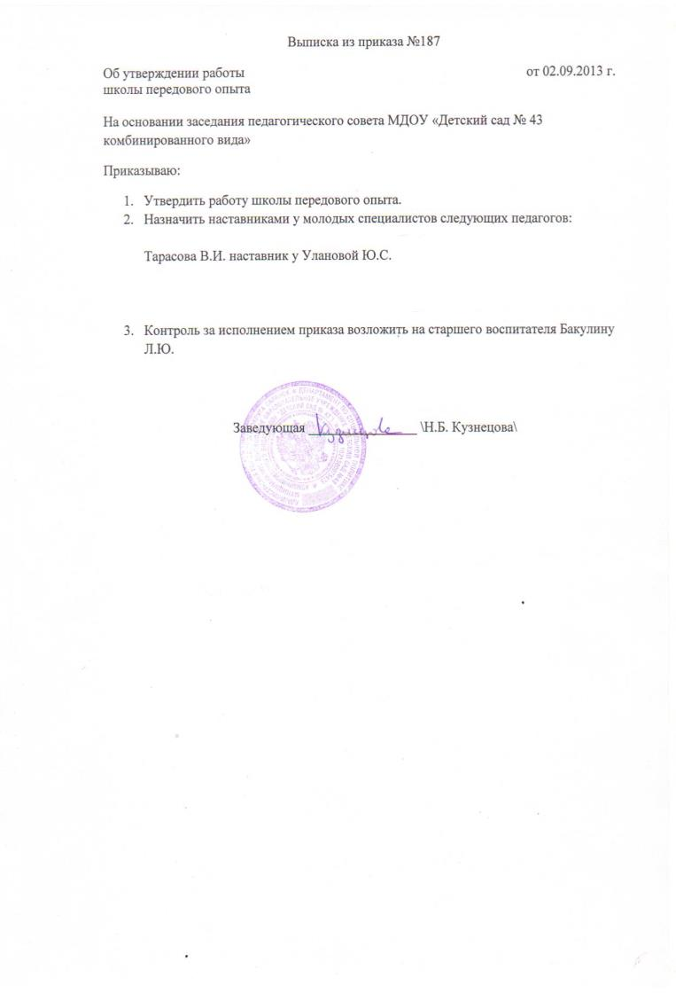

Slide 19
10. Участие педагога в профессиональных конкурсах.

Slide 20
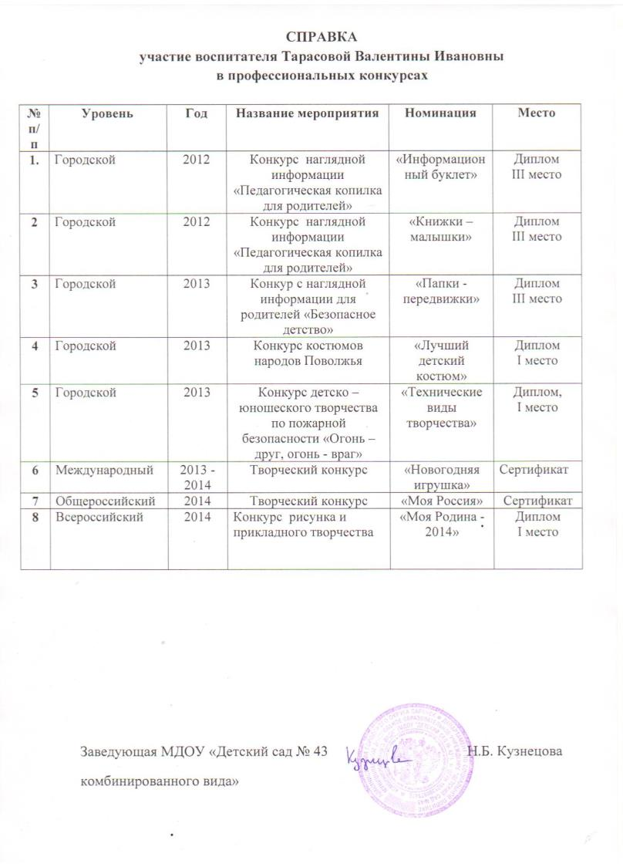

Slide 21
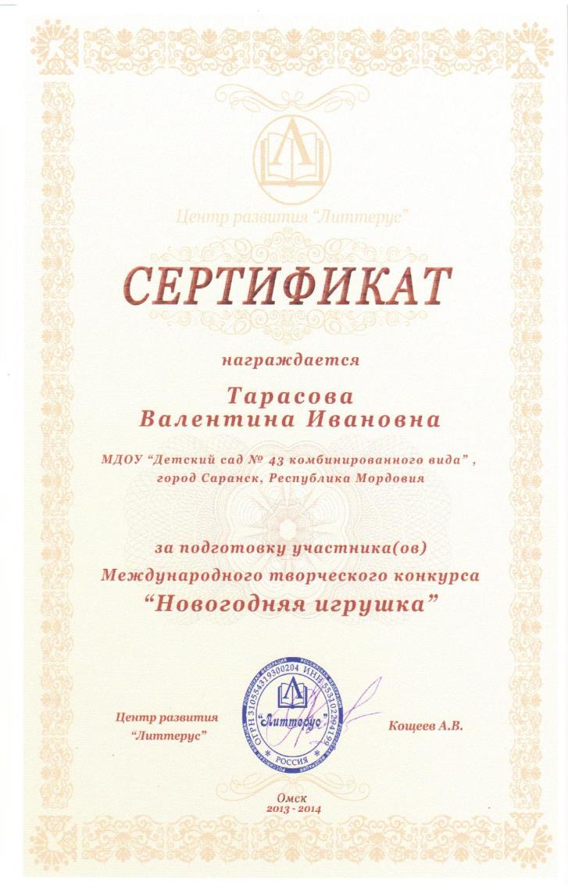
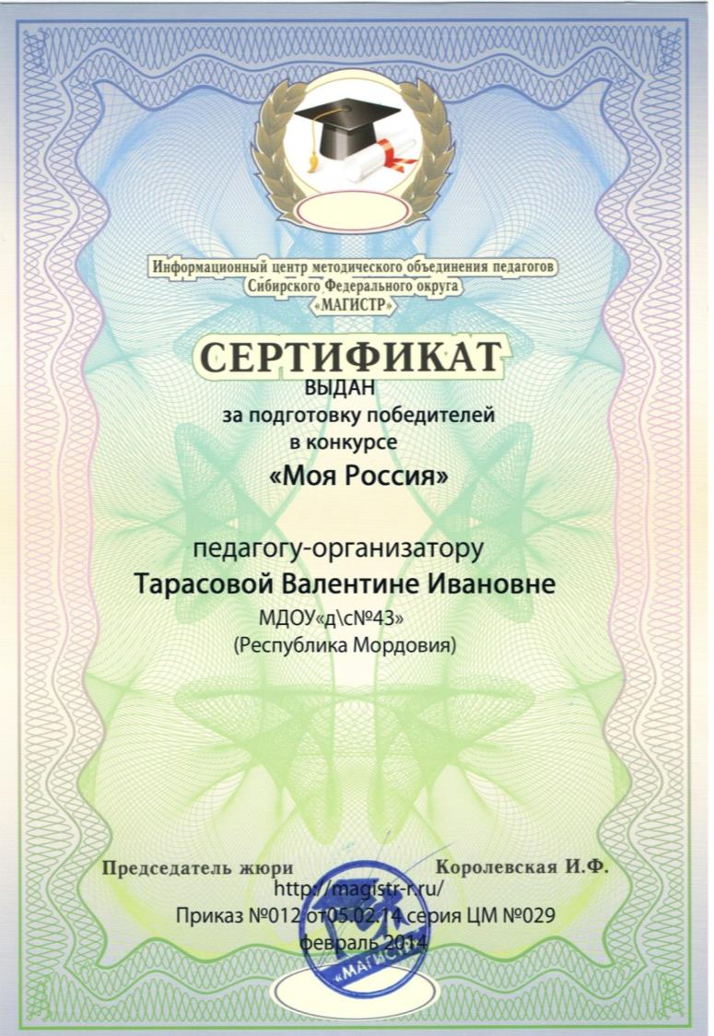

Slide 22
11. Награды и поощрения педагога в межаттестационный период

Slide 23
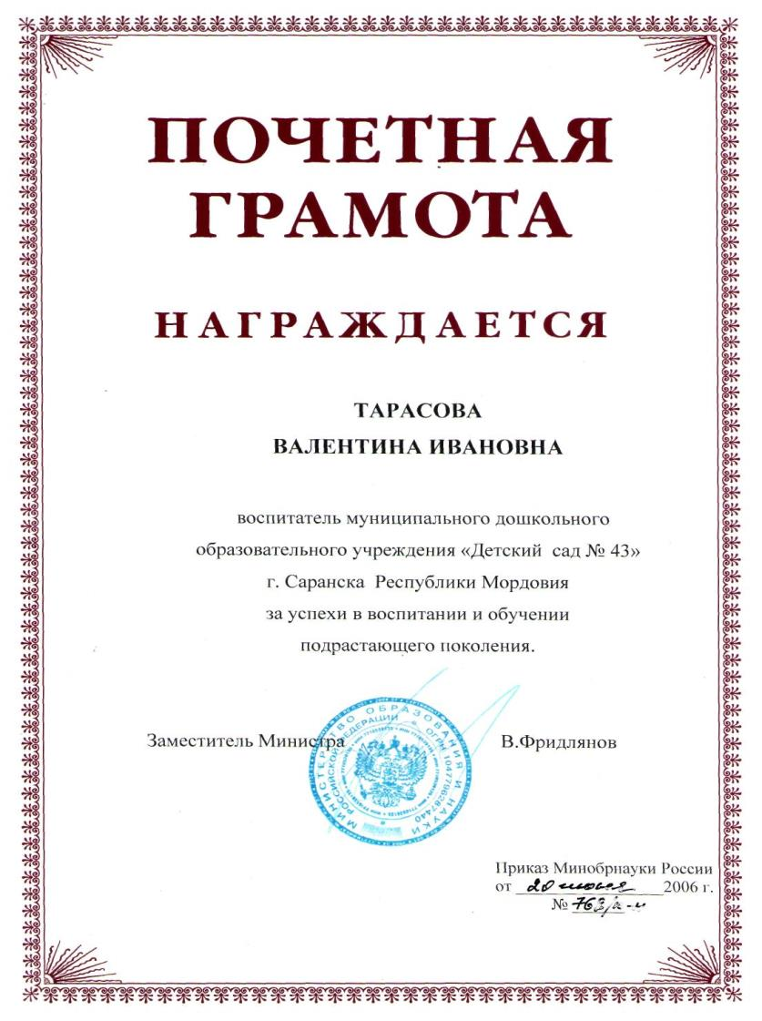

Slide 24
12. Повышение квалификации, профессиональная переподготовка.

Slide 25
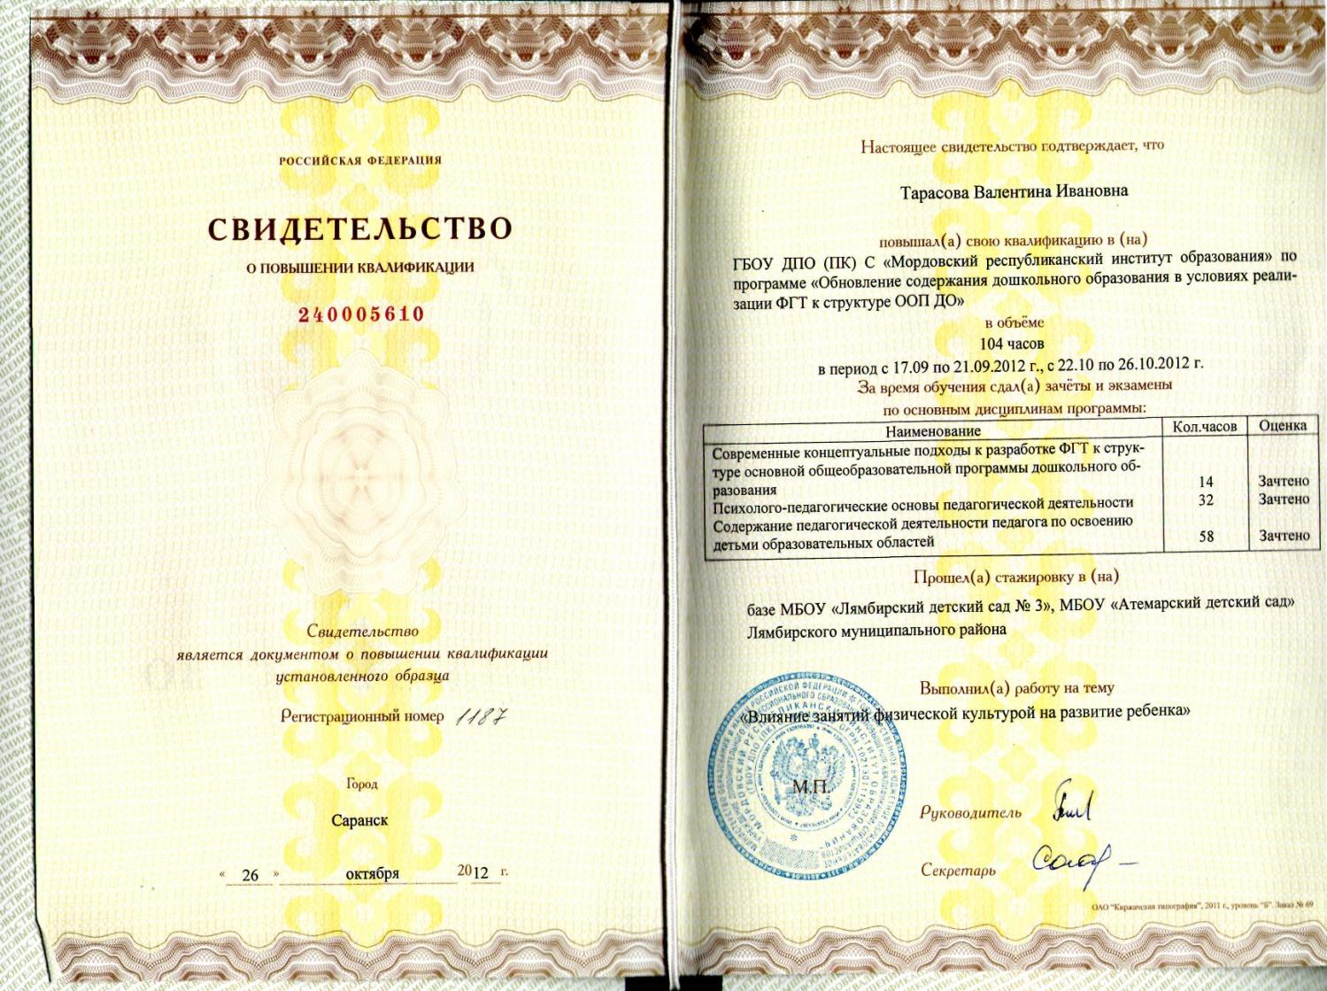

Slide 26
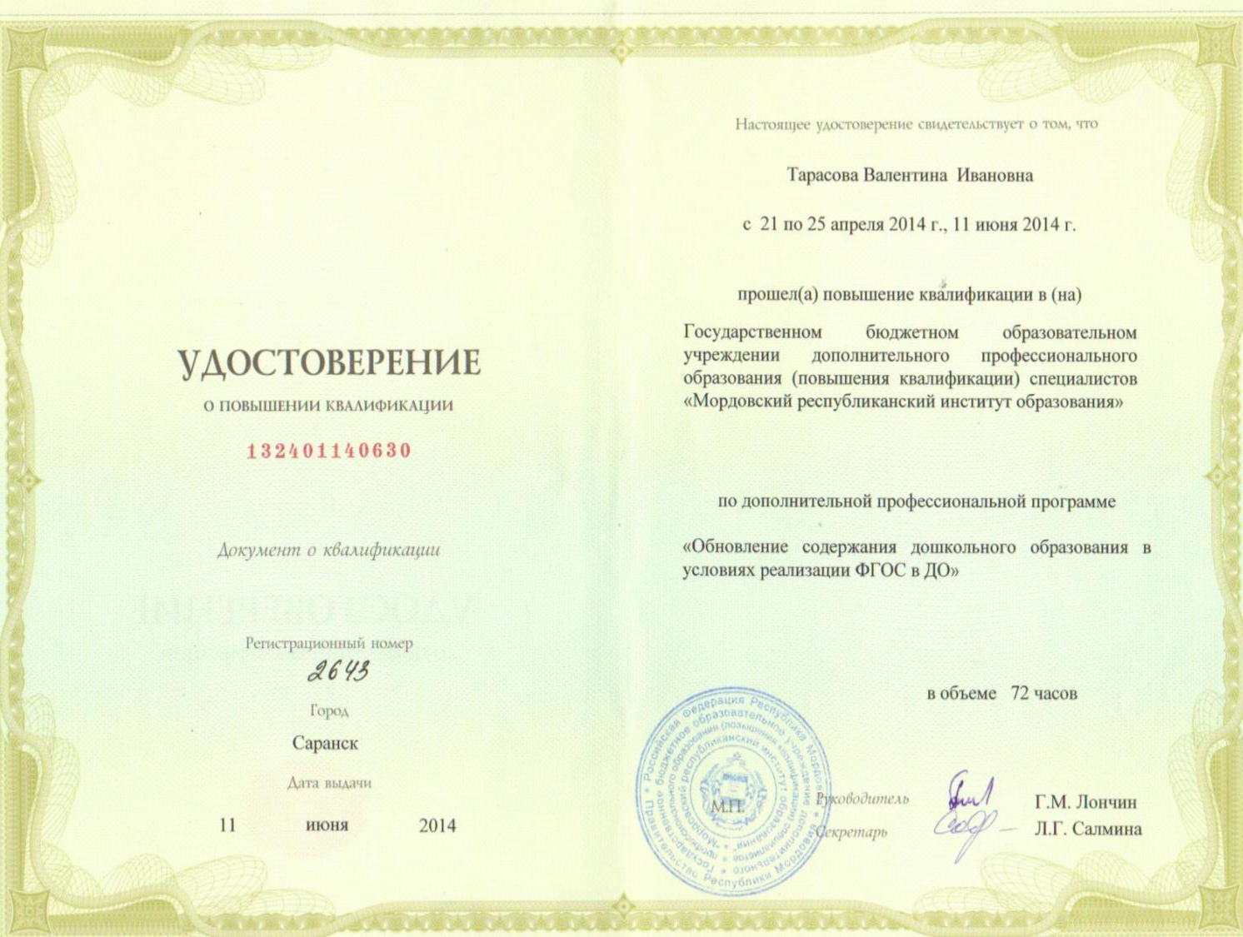

Slide 27
